Slide 1
nginx测试与开发 细化需求
软件工程实验项目C组

Slide 2
领域现状
Apache：市场份额最高的服务器
IIS：微软公司web服务器，与Windows Server组合可靠高效
Tomcat：主要用作Servlet和JSP容器
Lighttpd：针对高性能网站的轻量级开源web服务器
Nginx
Notes:
apache 市场份额50%以上
iis，与自家的Windows组合，高效可靠，付费，成本高
tomcat也是Apache旗下的，长作为Apache 服务器的扩展jsp容器 ，静态资源性能不如Apache
lighttpd 轻量级，高性能，但是功能不足

Slide 3
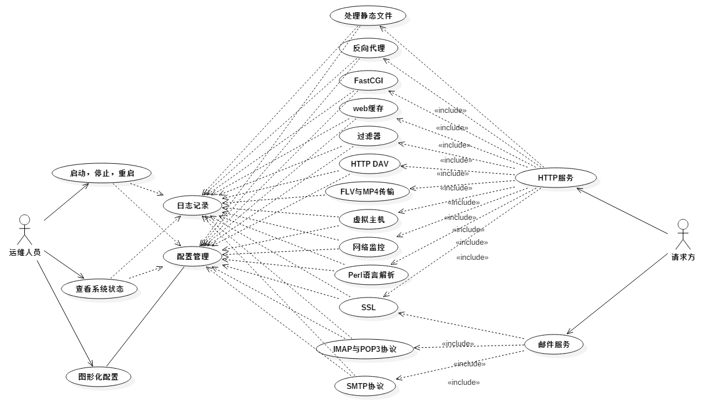
功能性需求

Slide 4
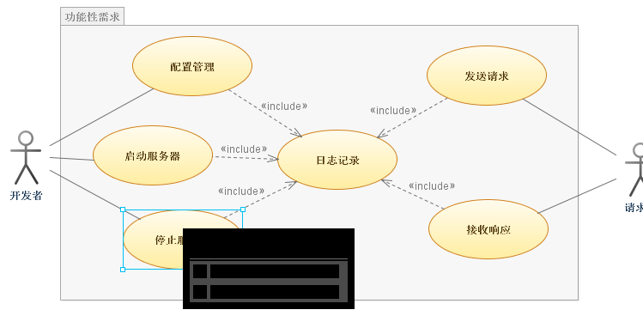
RUCM？

Slide 5
Nginx的功能特性
基本HTTP服务
处理静态文件
反向代理
FastCGI
缓存
过滤器功能
支持SSL
Notes:
反向代理能够提供负载均衡
缓存可以提高性能

Slide 6
Nginx的功能特性
高级HTTP服务
虚拟主机
重新加载配置文件，在线升级
Http DAV模块，提供Put，Delete等操作
FLV和MP4流传输
支持网络监控：访问控制，速度控制，连接数限制等
嵌入Perl语言

Slide 7
Nginx的功能特性
邮件服务器
IMAP/POP3协议
SMTP协议
SSL安全协议

Slide 8
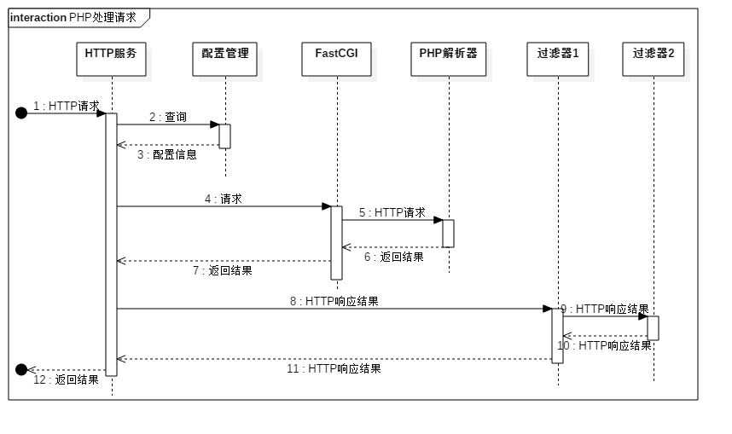
PHP请求流程图

Slide 9
拓展功能--图形化配置
用户组
worker process数
pid存放路径
日志路径
网络连接序列化
接收多个网络连接
事件驱动模型的选择
最大连接数
虚拟主机
location
根目录
错误页

Slide 10
非功能属性
跨平台
稳定性
易扩展
模块化设计
高性能
请求处理机制
事件驱动模型
Notes:
处理机制，与apache对比，原理不同
事件驱动，与libevent类似，高效

Slide 11
参考资料
Nginx官网：http://nginx.org/
《深入理解Nginx》
《Nginx高性能服务器详解》
网络资源

